Slide 1
Sistema Portatíl y Embebido (SPE) Can Radar del ROJ
Asesor: Víctor Vásquez
Practicante: Fernando Garcia

Slide 2
CONTENIDO
Motivación
Estado del Arte
Can Radar MIT
Can Radar Jicamarca Versión 1
SPE Can Radar del ROJ - Estructura y Teoría
SPE Can Radar del ROJ - Hardware
SPE Can Radar del ROJ - Software
SPE Can Radar del ROJ - Implementación
Trabajos a Futuro

Slide 3
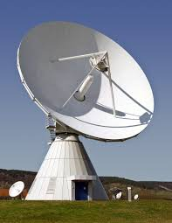
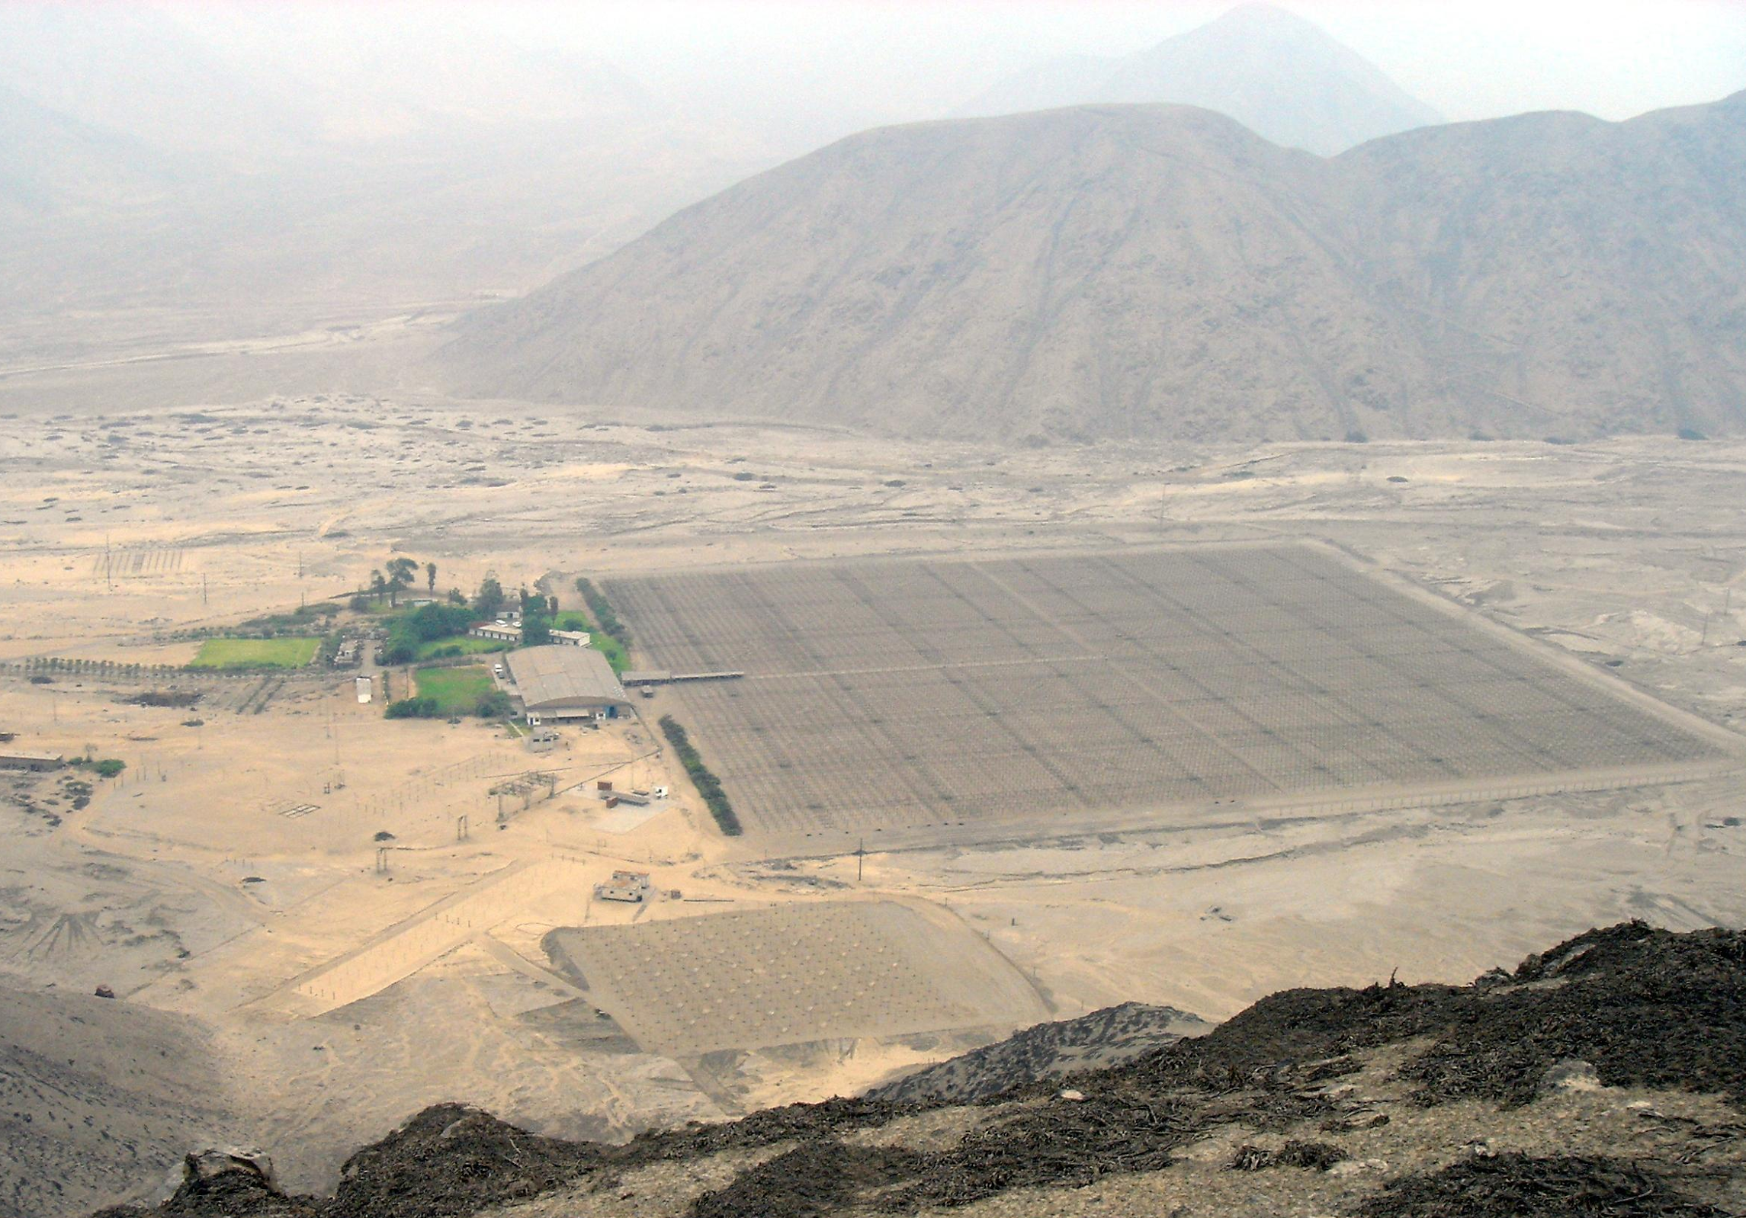
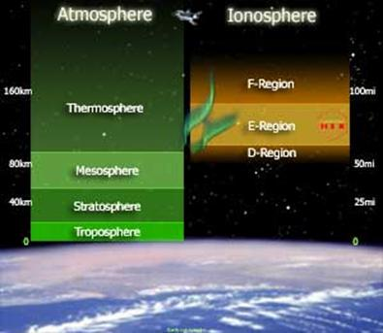


MOTIVACIÓN
¿Qué es el Radio Observatorio de Jicamarca y que estudian?
¿Qué es un radar?
¿Qué es el efecto doppler?
¿Cómo pueden saber la posiciones y velocidades de las partículas?
Notes:
¿Por qué su frecuencia es de 50MHz?
¿Qué más hacen en el JRO?
¿Cuál es la antena del JRO?
¿Qué observan en la alta atmósfera?
¿Qué es la alta atmósfera?
https://gfycat.com/dimmarvelousgnat
https://es.wikipedia.org/wiki/Radio_Observatorio_de_Jicamarca
https://www.needpix.com/photo/47597/radar-radar-dish-earth-station-fuchsstadt-reception-send-received-on-broadcast-antennas
http://solar-center.stanford.edu/SID/activities/ionosphere.html
https://www.nesdis.noaa.gov/content/peeling-back-layers-atmosphere

Slide 4
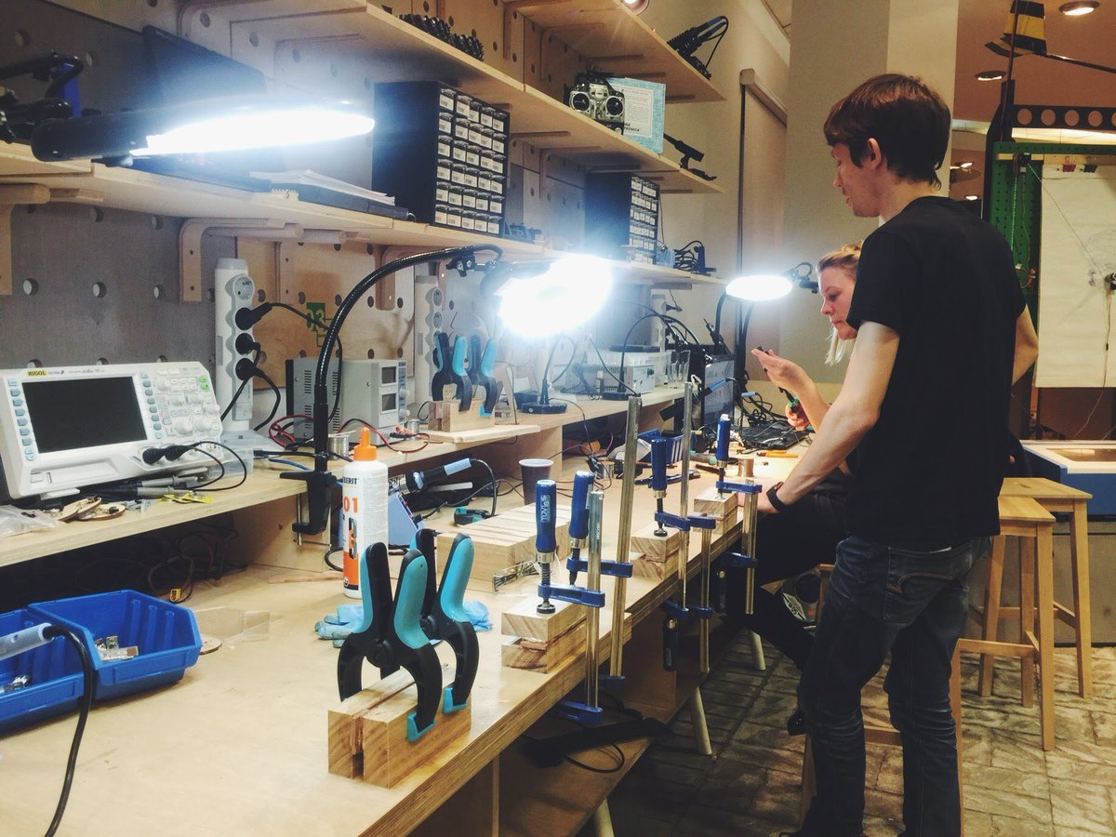
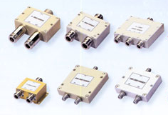
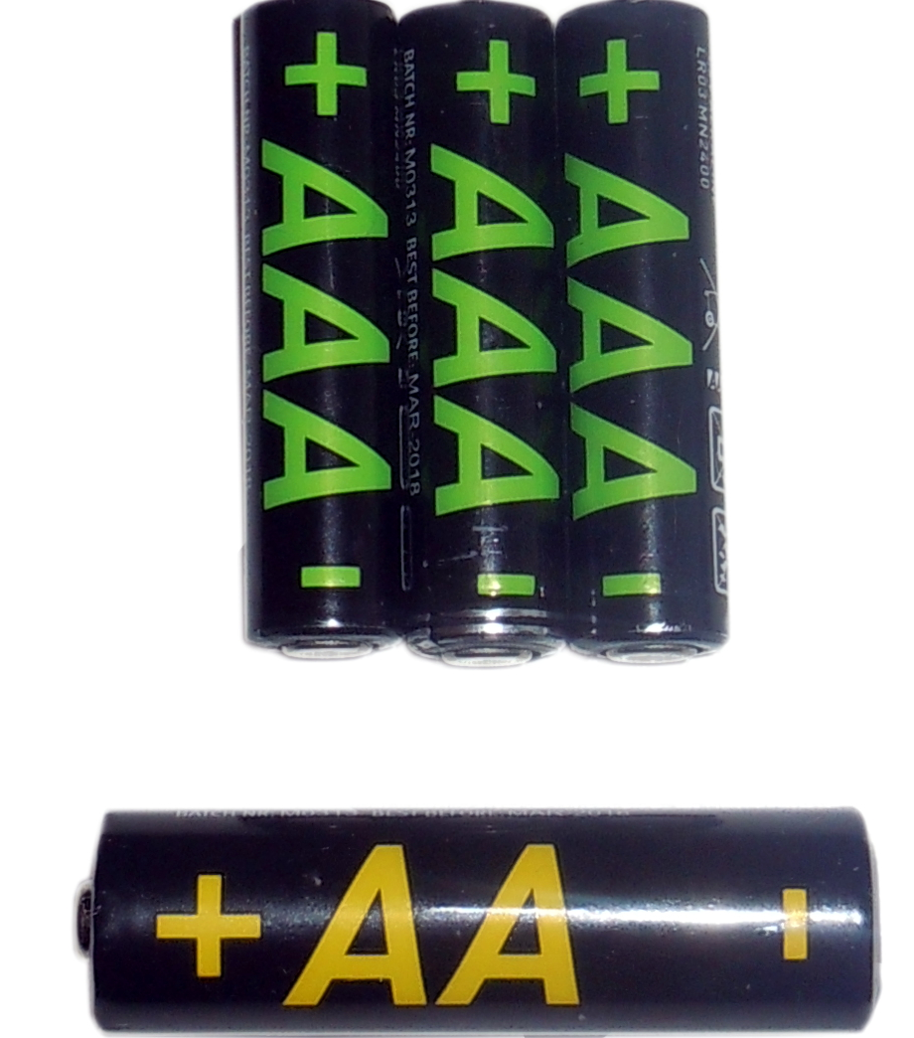
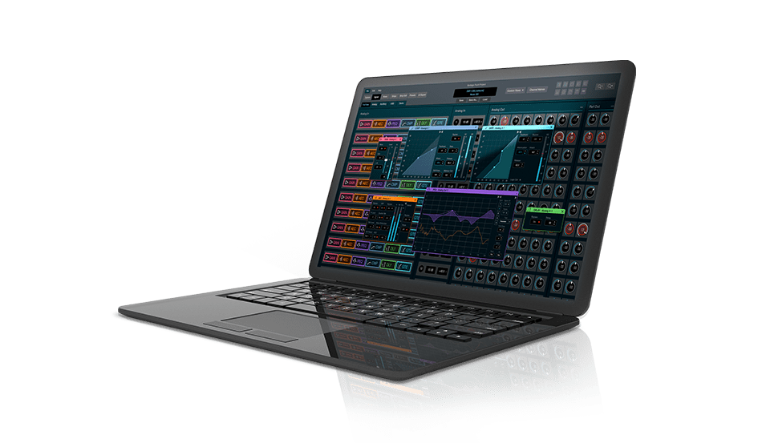
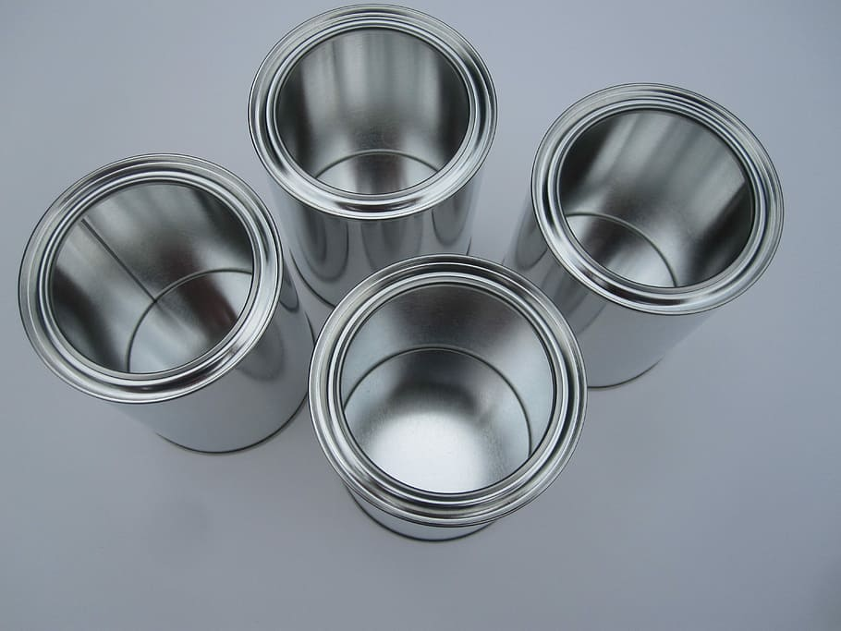
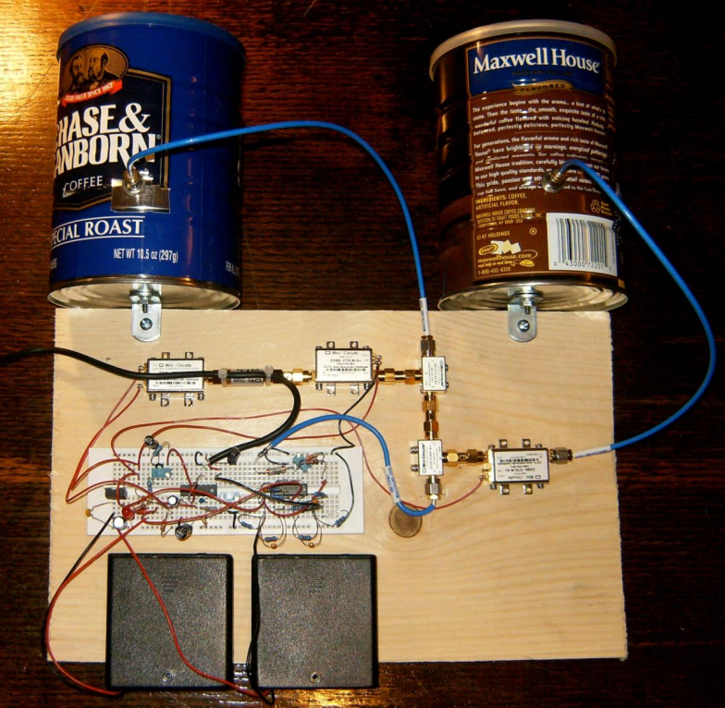
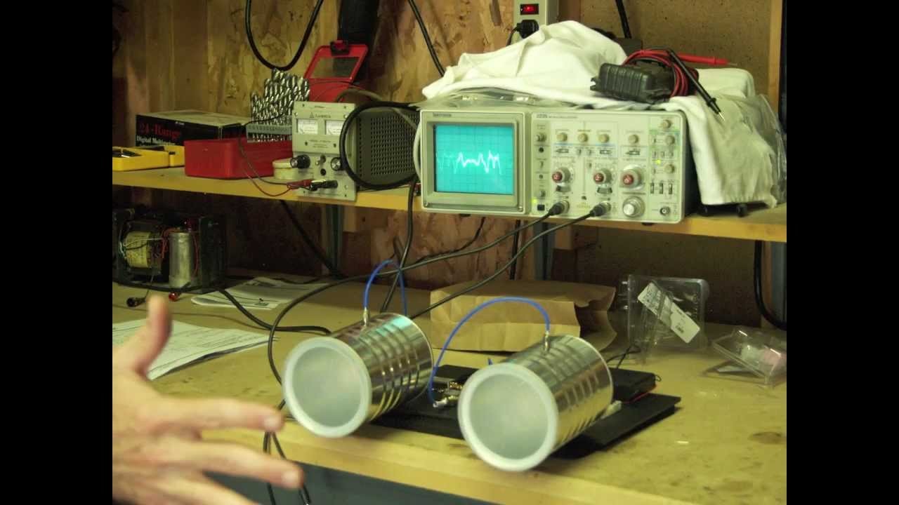
Can Radar MIT
Componentes RF (a)
Latas de café (b)
Pilas (c)
Laptop (d)
Garage (e)
(f)
(g)
http://www.alpha-products.com/VU-Coax/vu-coax.html
https://www.pxfuel.com/en/free-photo-eqksa
https://commons.wikimedia.org/wiki/File:Three_AAA_Batteries_and_one_AA_Battery.JPG
https://twitter.com/intogreengarage/status/679301891184918528
https://www.crestron.com/Products/Featured-Solutions/Avia-Audio-DSP
https://ocw.mit.edu/resources/res-ll-003-build-a-small-radar-system-capable-of-sensing-range-doppler-and-synthetic-aperture-radar-imaging-january-iap-2011/projects/MITRES_LL_003IAP11_proj_in.pdf
https://www.youtube.com/watch?v=Zr78A6cJDa4
Notes:
Explicar a las personas que hace jicamarca; En el radio observatorio de Jicamarca se estudia la alta atmósfera.

Slide 5
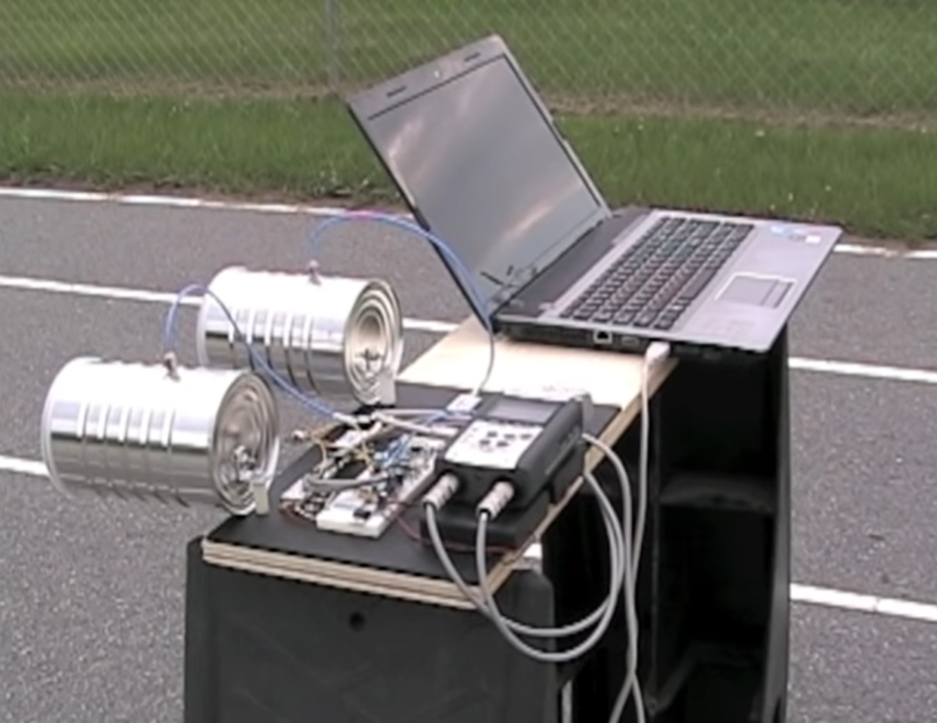

Can Radar MIT - Sistema
Notes:
Sistema

Slide 6
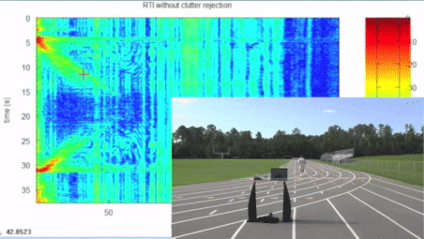
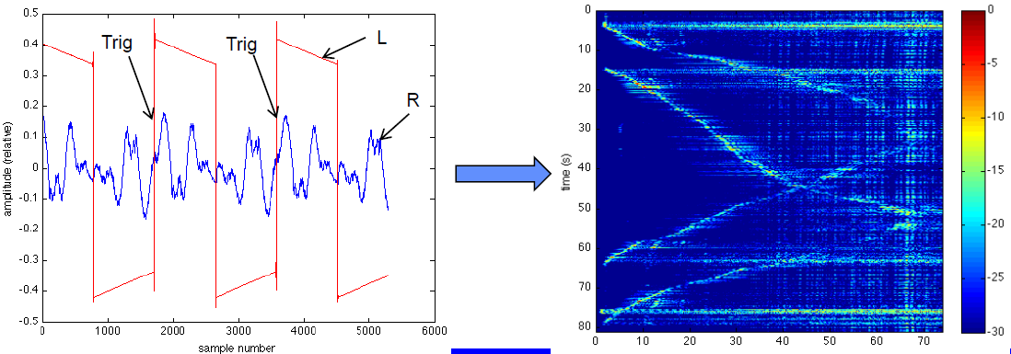
Can Radar MIT - Sistema - Distancia
Notes:
Explicar a las personas que hace jicamarca; En el radio observatorio de Jicamarca se estudia la alta atmósfera.

Slide 7



Can Radar Jicamarca Versión 1

Slide 8
SPE Can Radar del ROJ
Estructura

Slide 9
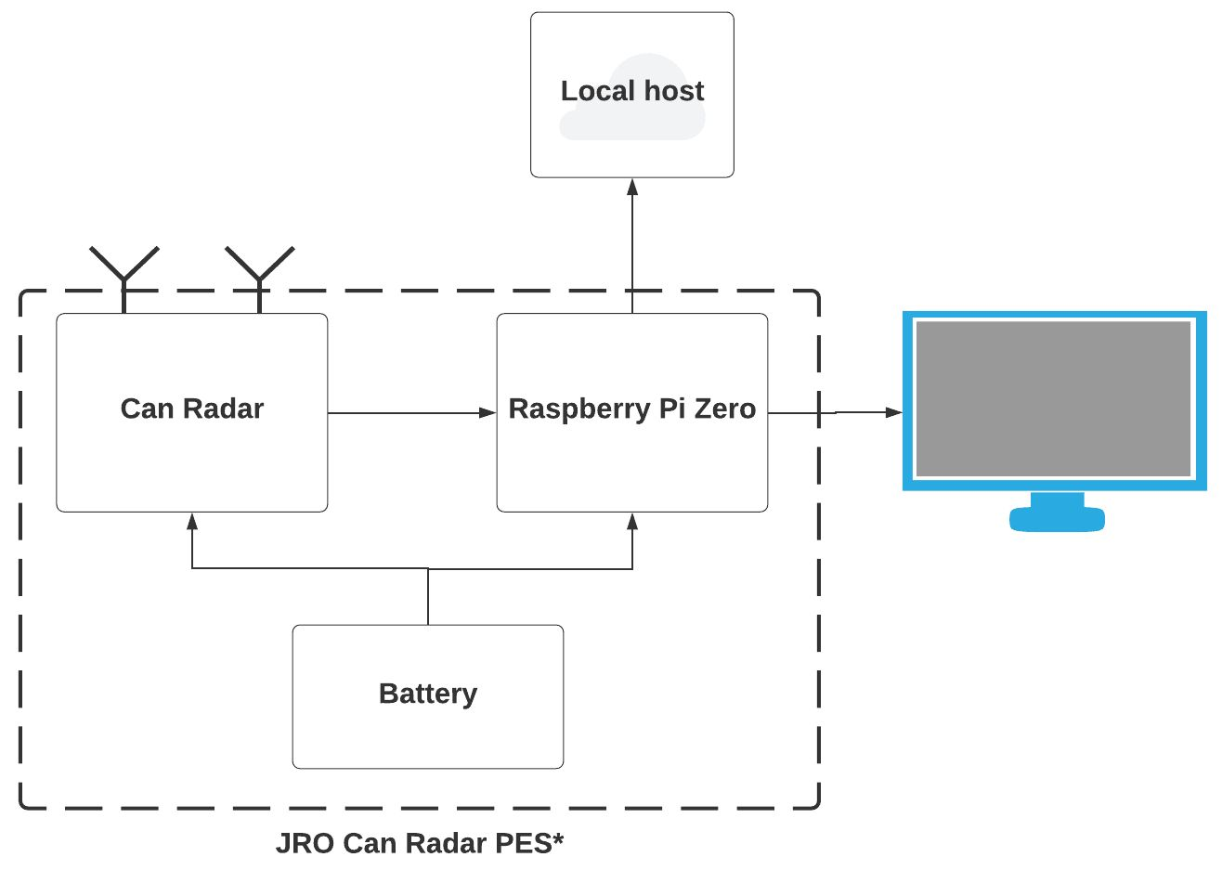
SPE Can Radar del ROJ - Diagrama de bloques

Slide 10
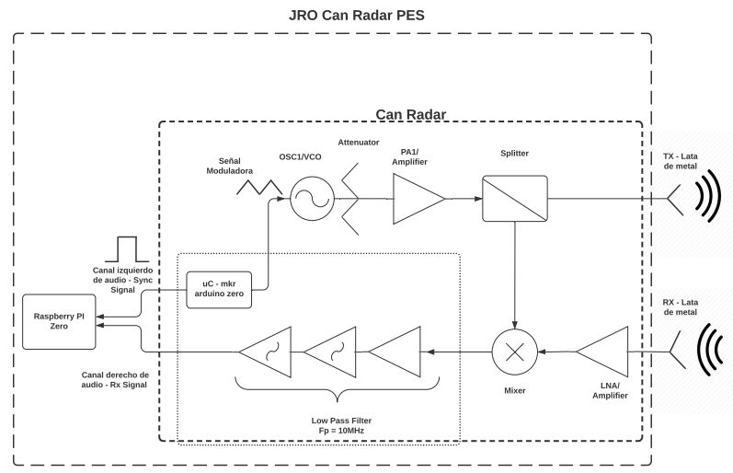
SPE Can Radar del ROJ - Diagrama de bloques
@2.4 GHz

Slide 11
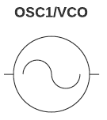
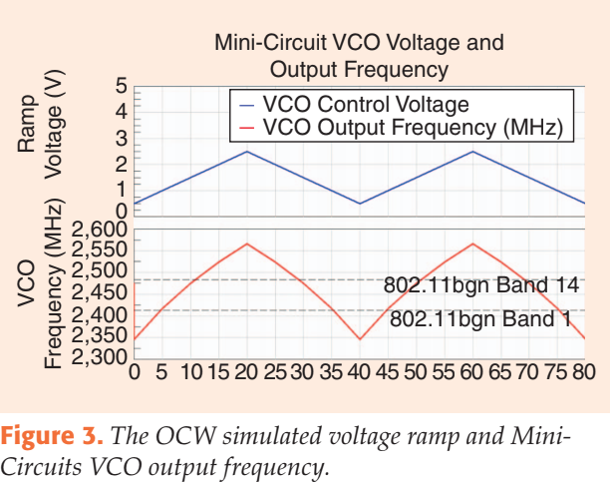
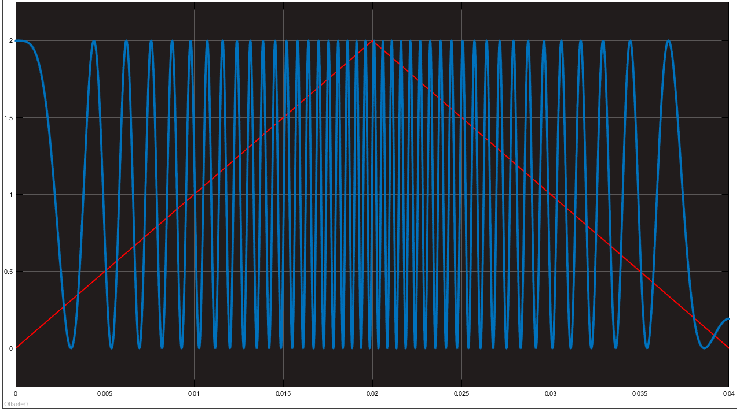
Oscilador controlado por voltaje

Slide 12
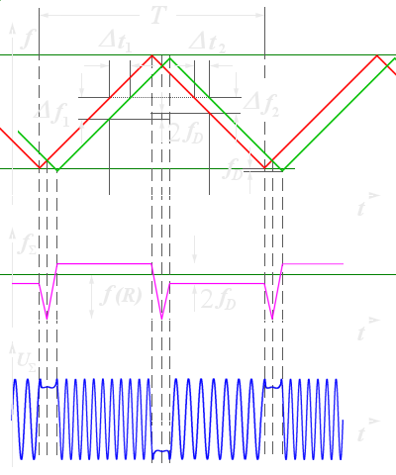
SPE Can Radar del ROJ
Señal transmitida
Señal eco
recibida
Notes:
Tiempo en el eje X

Slide 13
SPE Can Radar del ROJ
Hardware

Slide 14
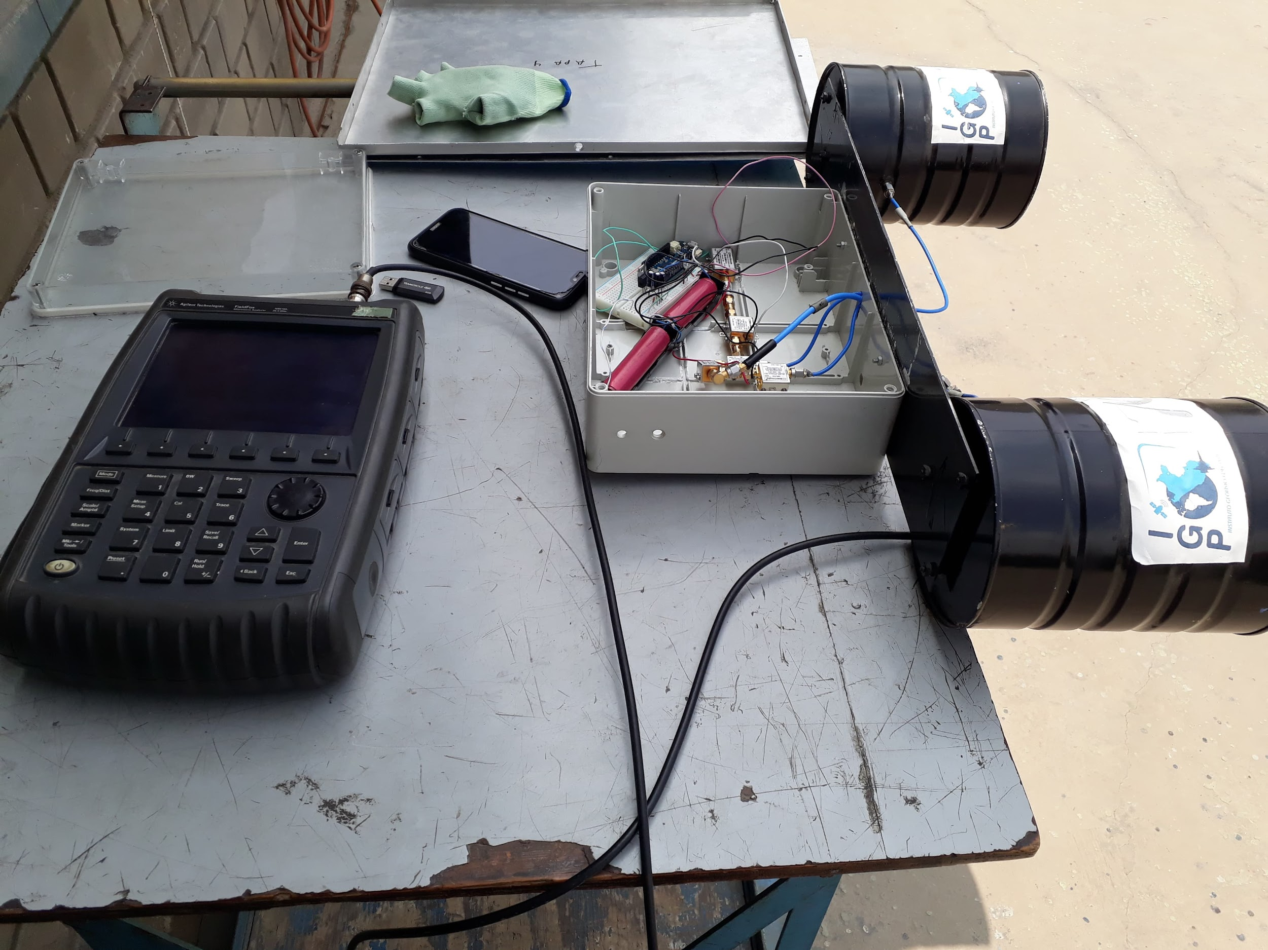
Mediciones - En campo

Slide 15
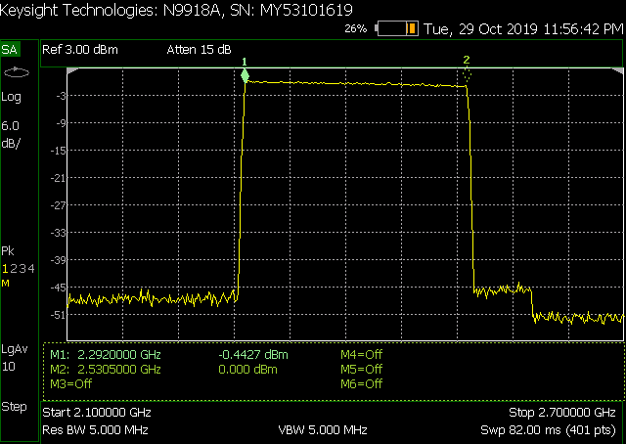
Mediciones - Tx

Slide 16
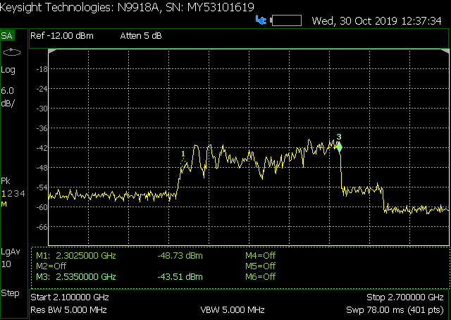
Mediciones - Rx antes del Mixer

Slide 17
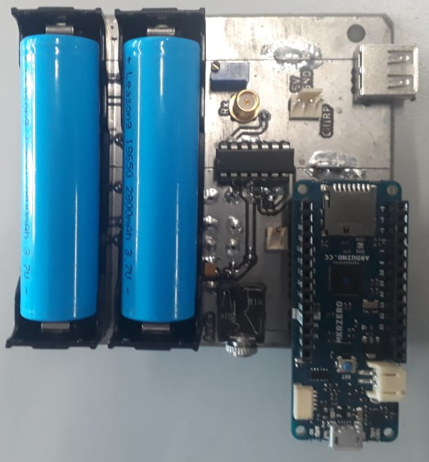
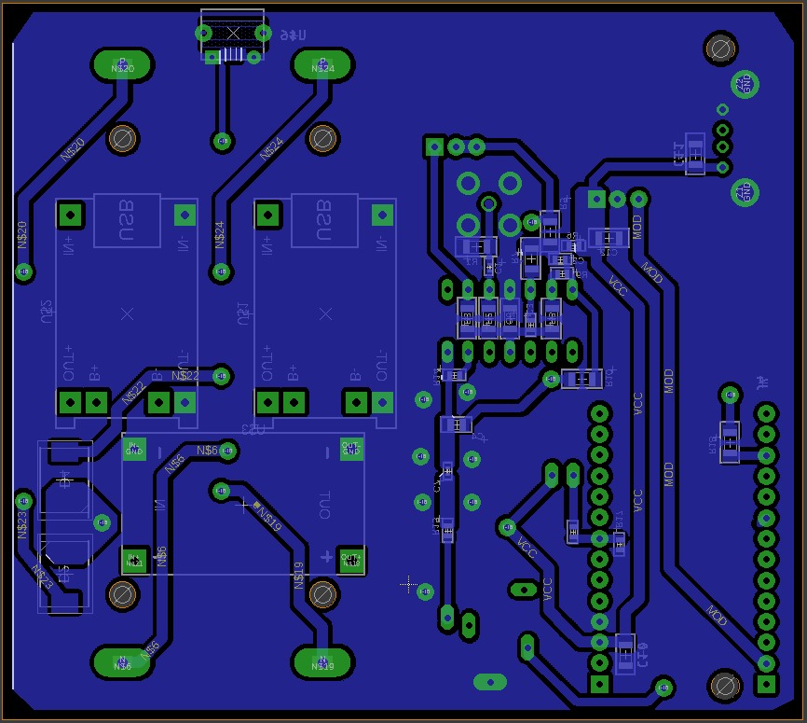
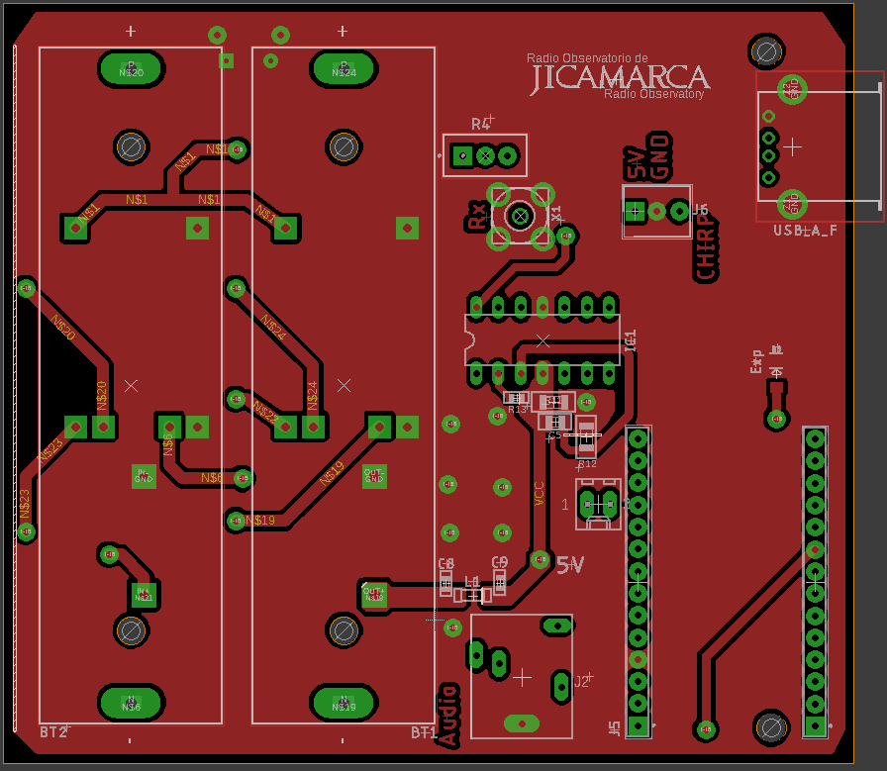
Can Radar Jicamarca - Sistema Adquisición y Modulación de la señal

Slide 18
SPE Can Radar del ROJ
Software

Slide 19
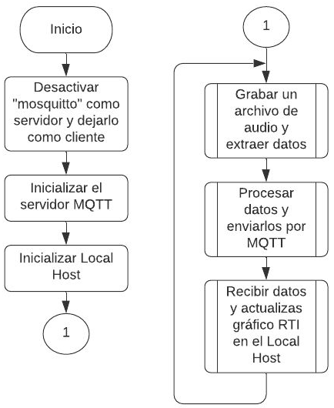
Can Radar Jicamarca - Diagrama de Flujo

Slide 20
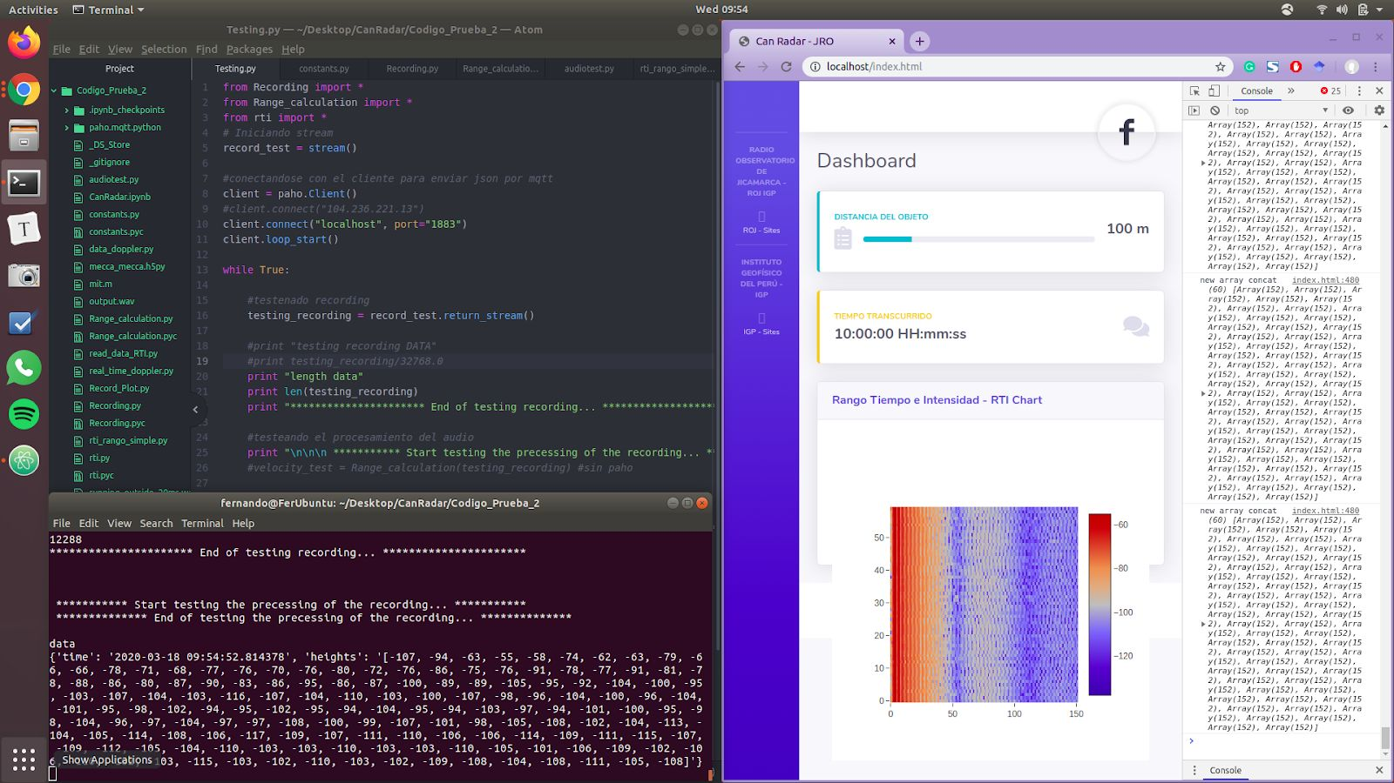
SPE Can Radar del ROJ - Software de Adquisición en tiempo real

Slide 21
SPE Can Radar del ROJ
Implementación

Slide 22
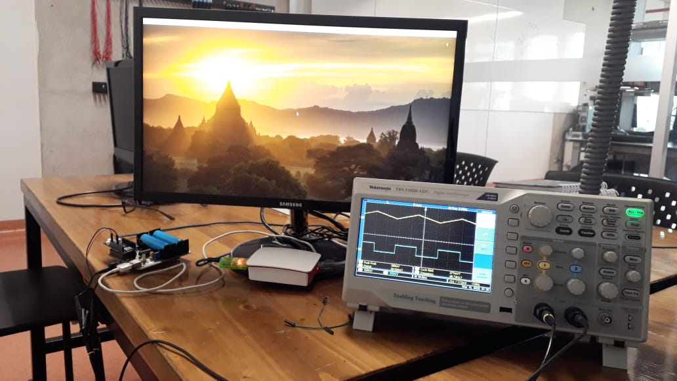
SPE Can Radar del ROJ - Sistema Integrado

Slide 23
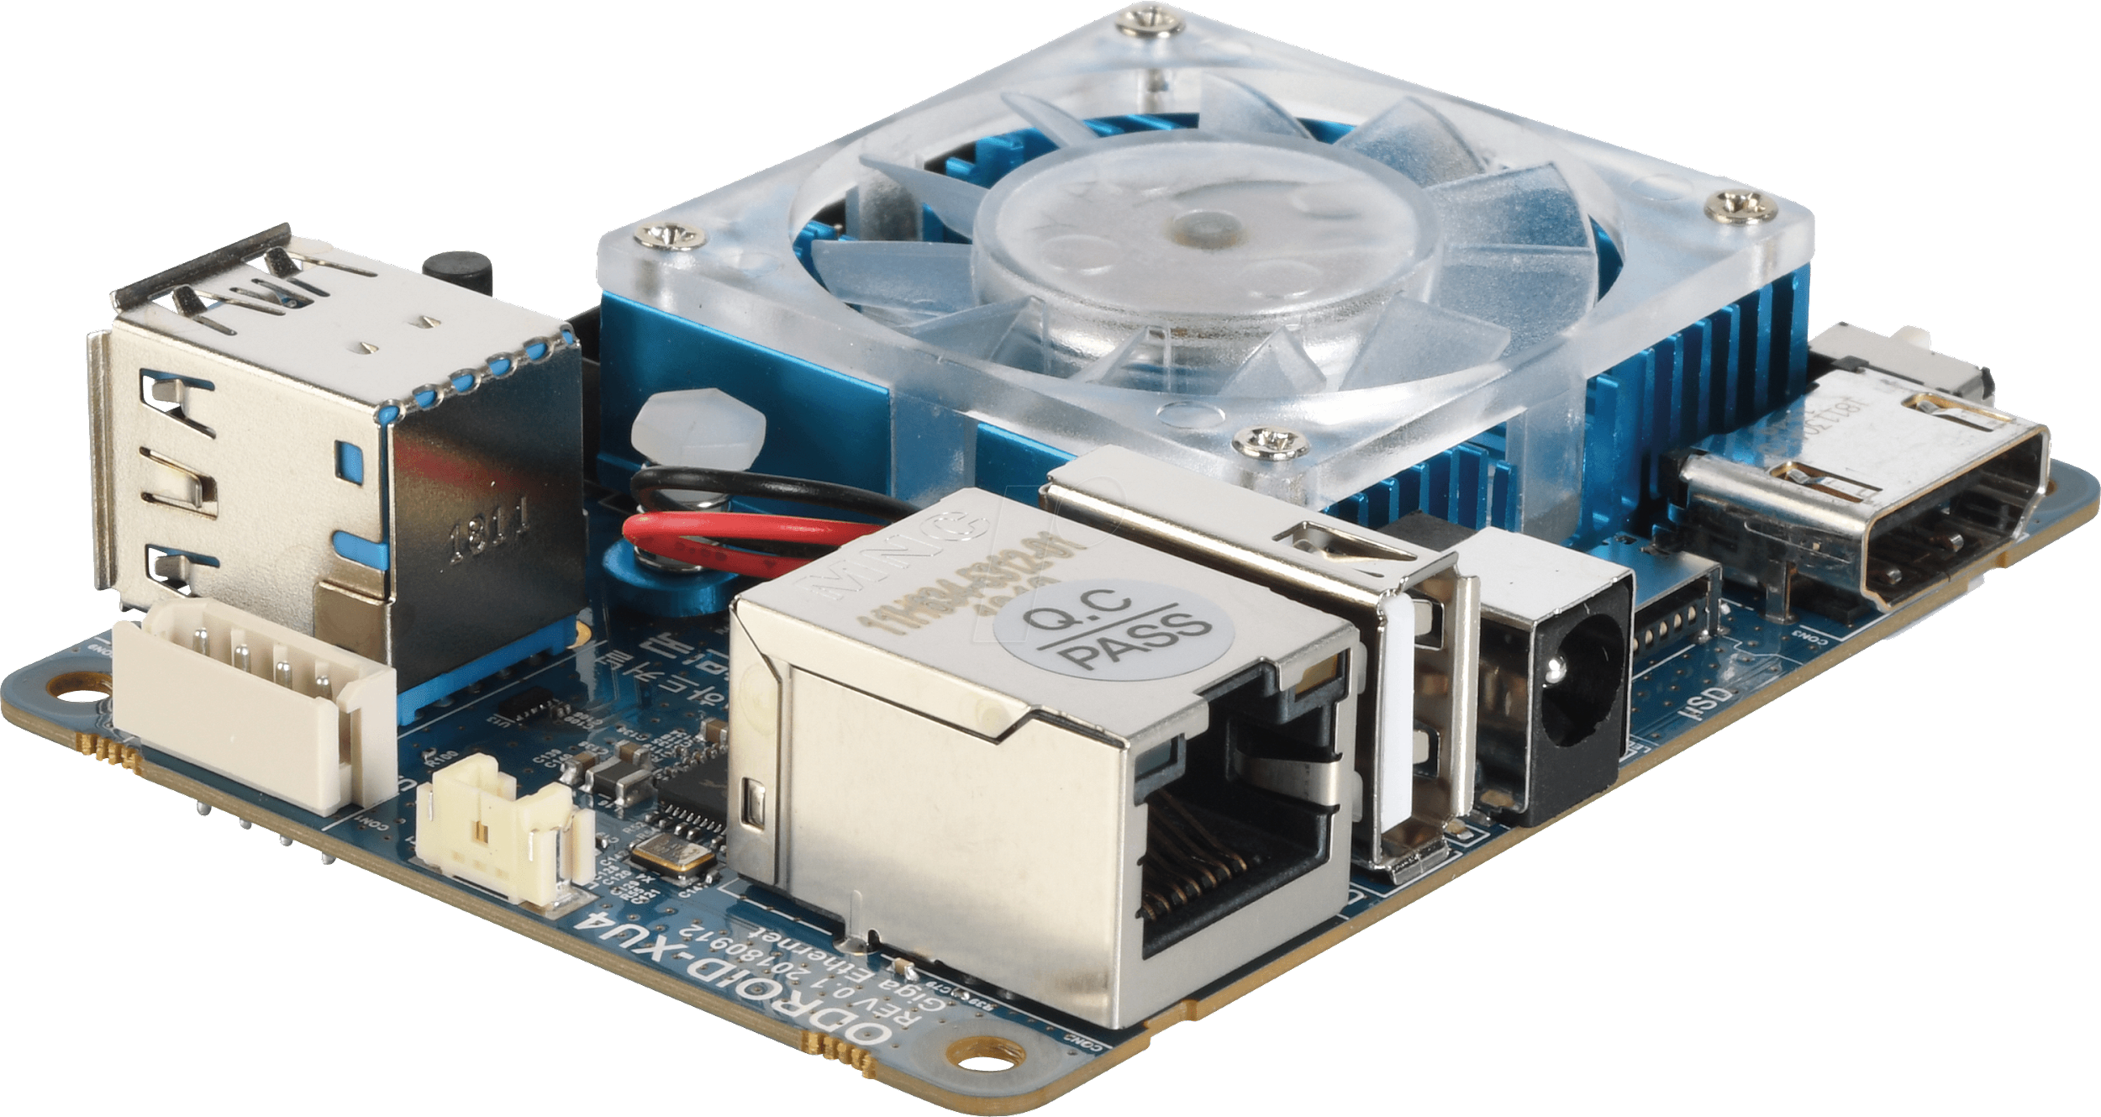
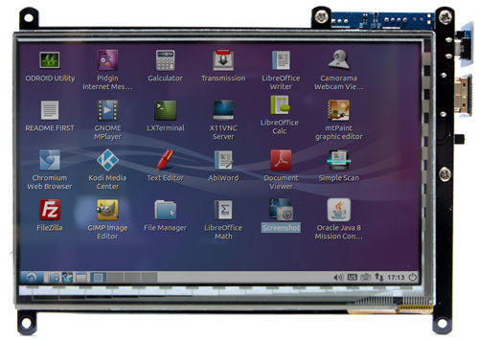
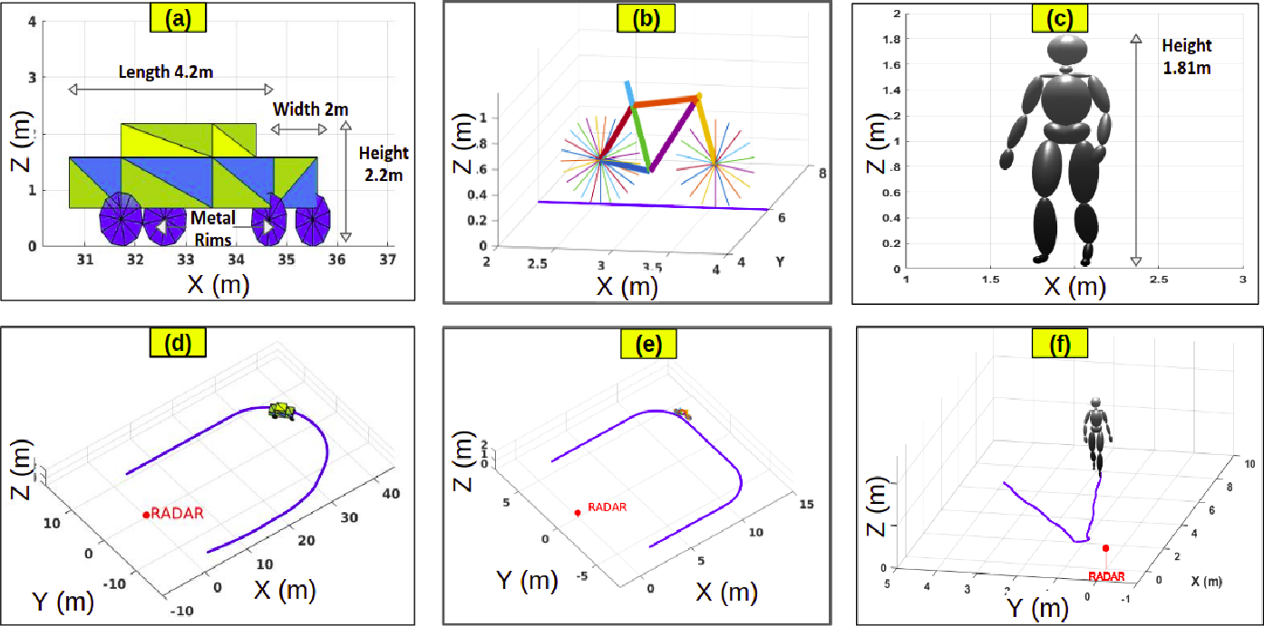
Trabajo a Futuro
Notes:
https://www.semanticscholar.org/paper/Doppler-Resilient-802.11ad-Based-Ultra-Short-Range-Duggal-Vishwakarma/ce59ba4a745524d34aa1f7b05af8b3f0da52f5f3

Slide 24
IGP Radio Observatorio de Jicamarca
Memorias

Slide 25
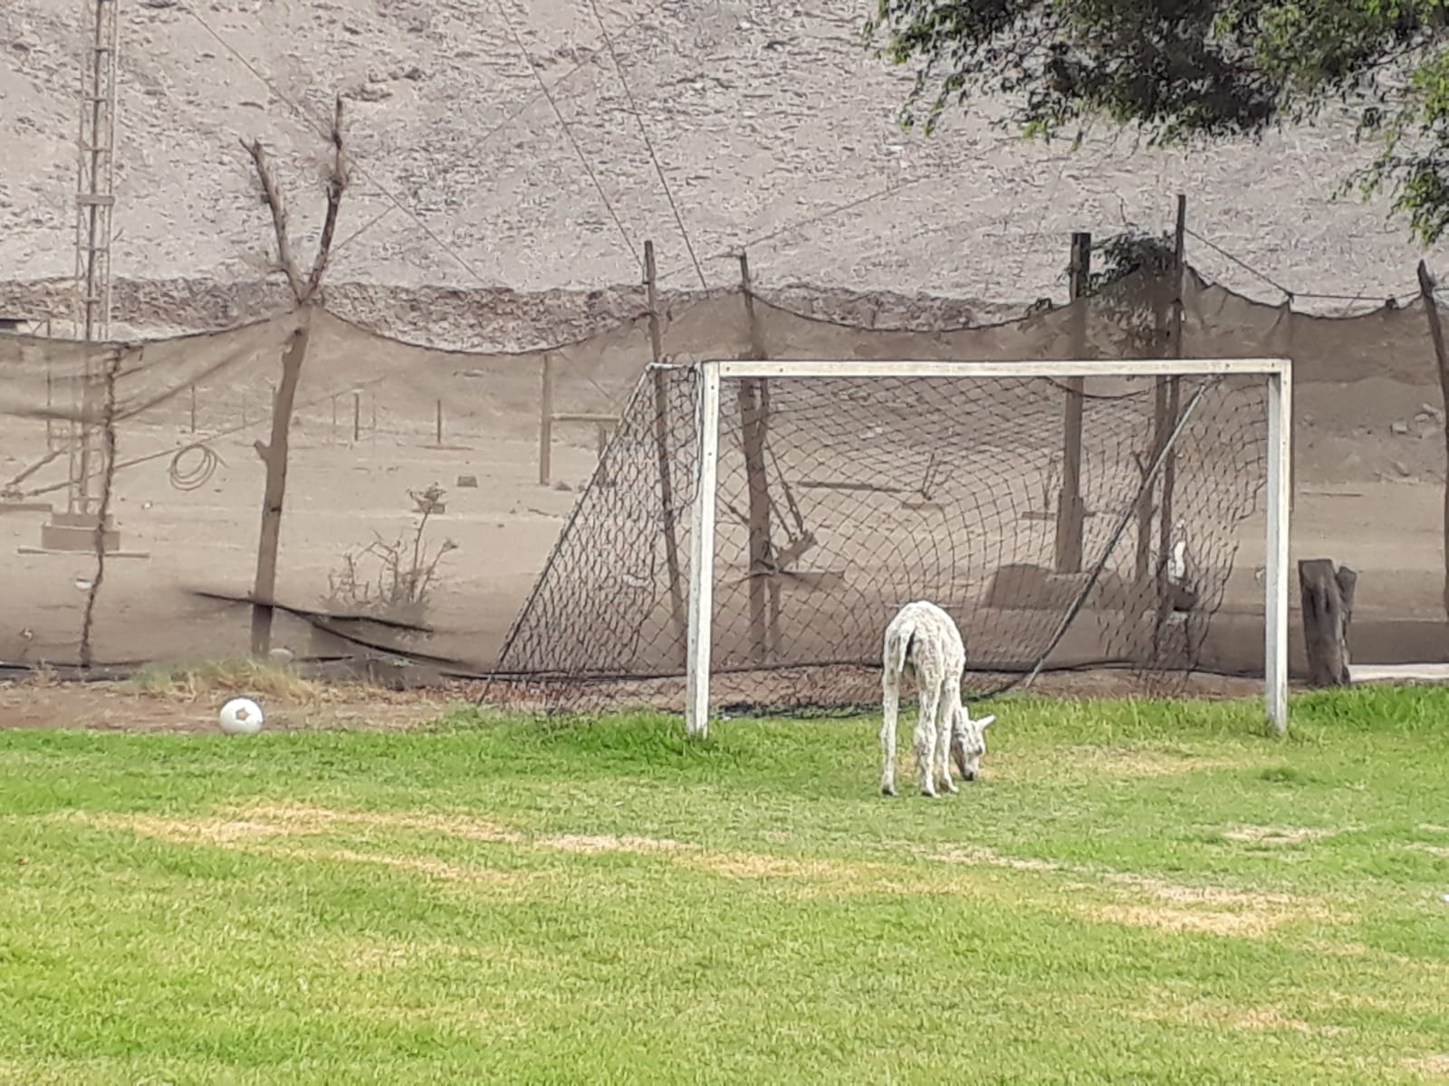
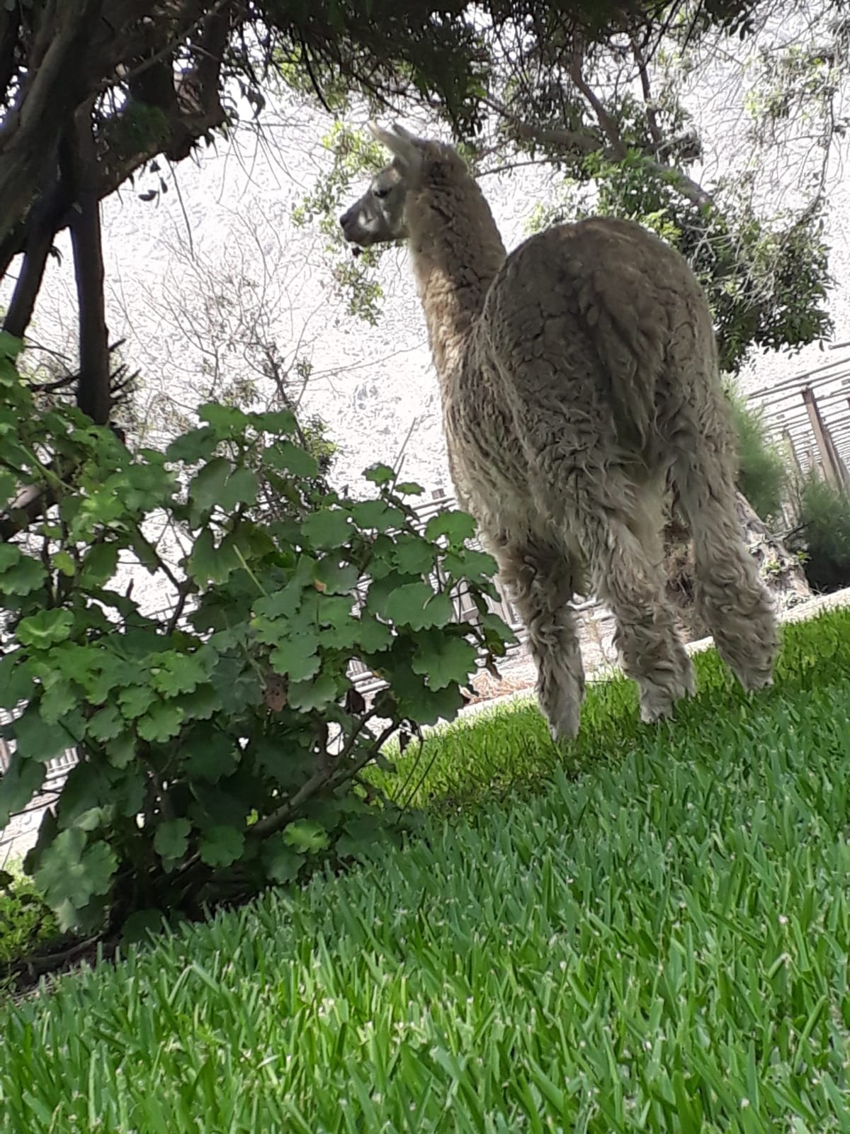
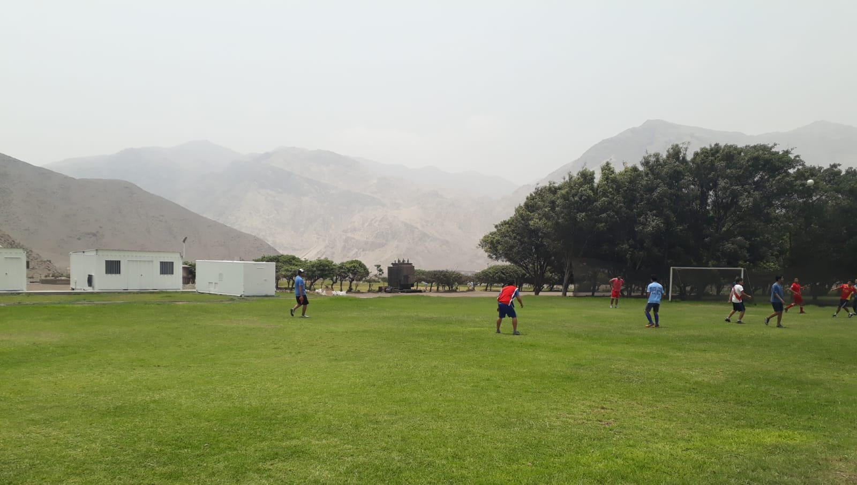
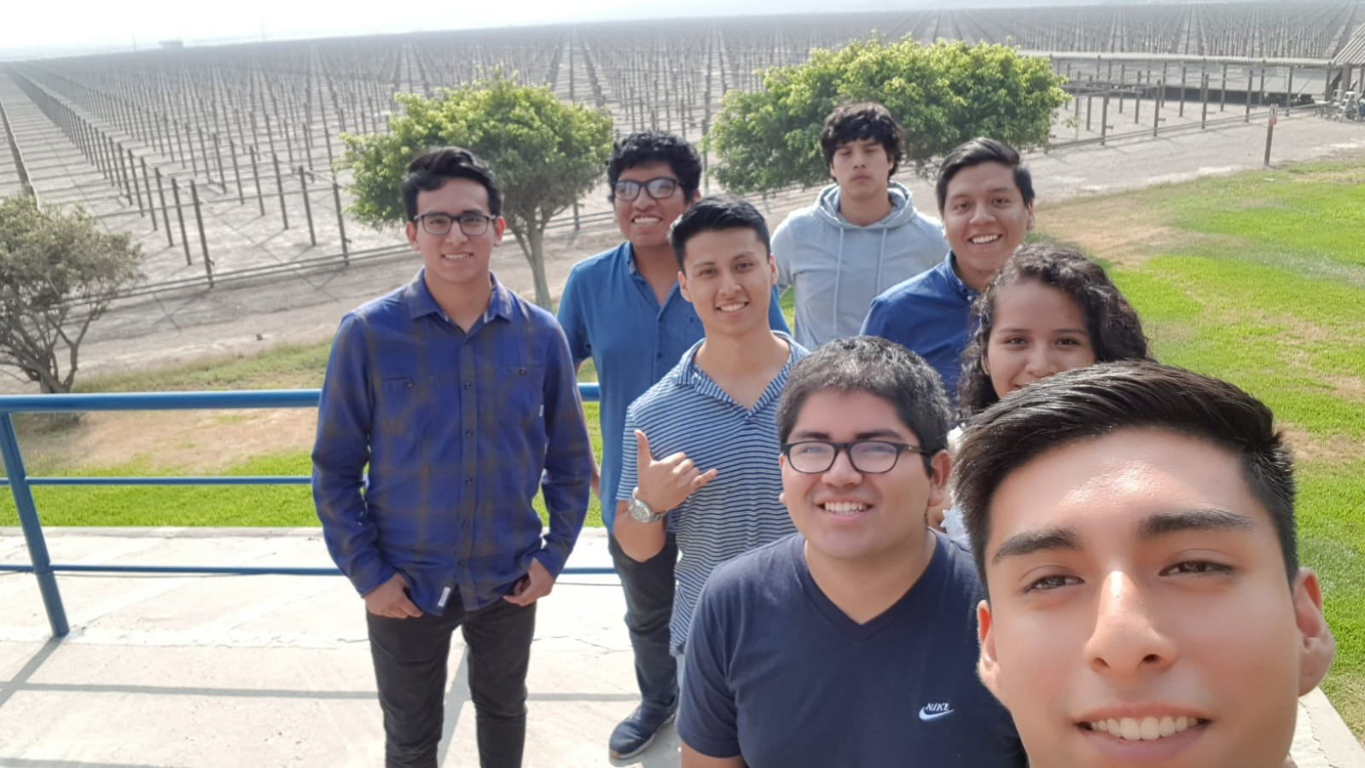
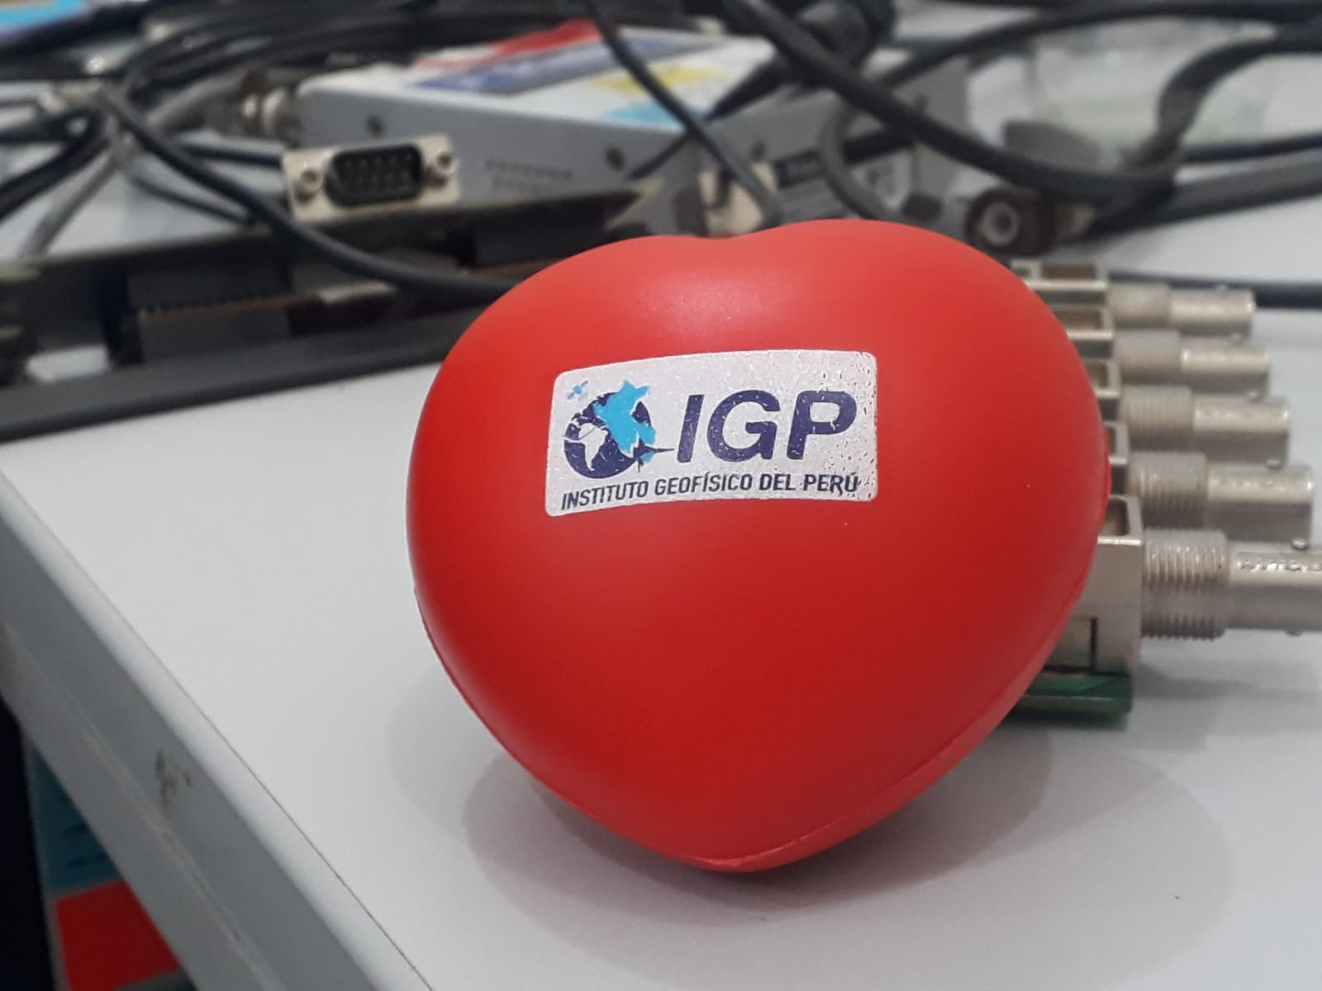
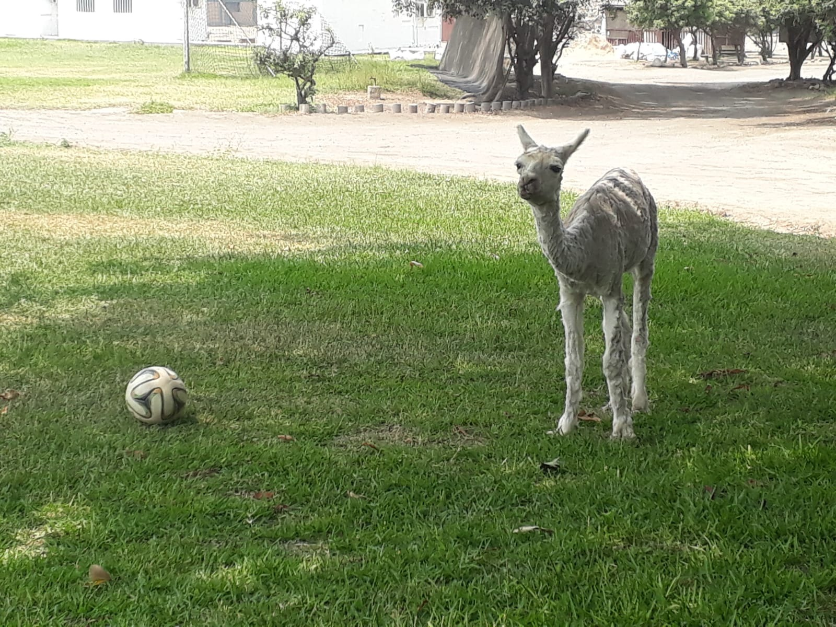

Slide 26
¡Gracias!
Ciencia para protegernos,
ciencia para avanzar.
www.igp.gob.pe

Slide 27
¿Preguntas?
Ciencia para protegernos,
ciencia para avanzar.
www.igp.gob.pe

Slide 28
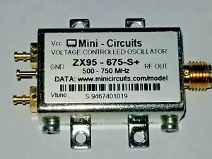
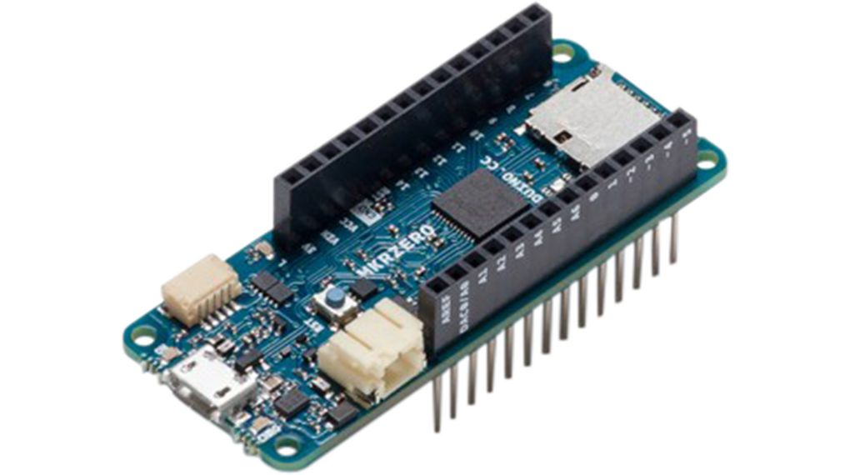
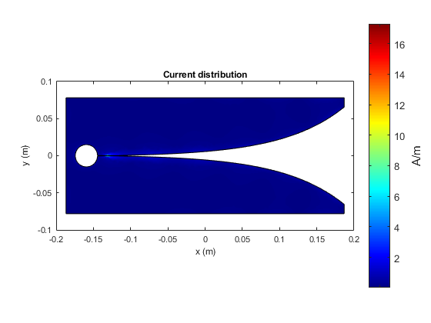
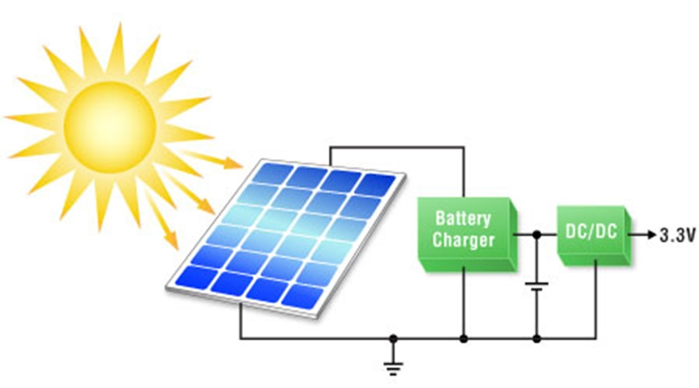
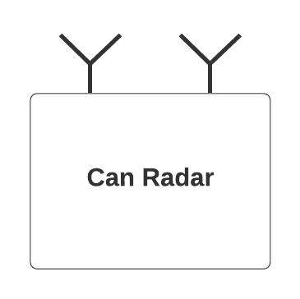
Anexo
Notes:
https://www.ebay.com/itm/Mini-Circuits-ZX95-675-S-Voltage-Controlled-Oscillator-500-750-MHz-VCO-/283482611884
https://www.distrelec.biz/en/arduino-mkr-zero-arduino-abx00012/p/30101961

Slide 29
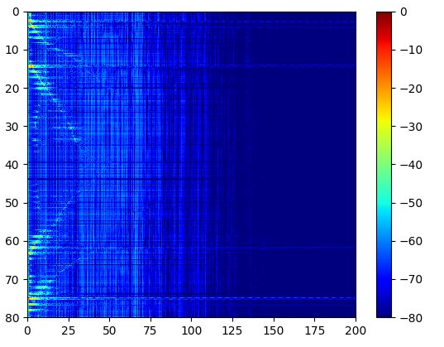

Slide 30
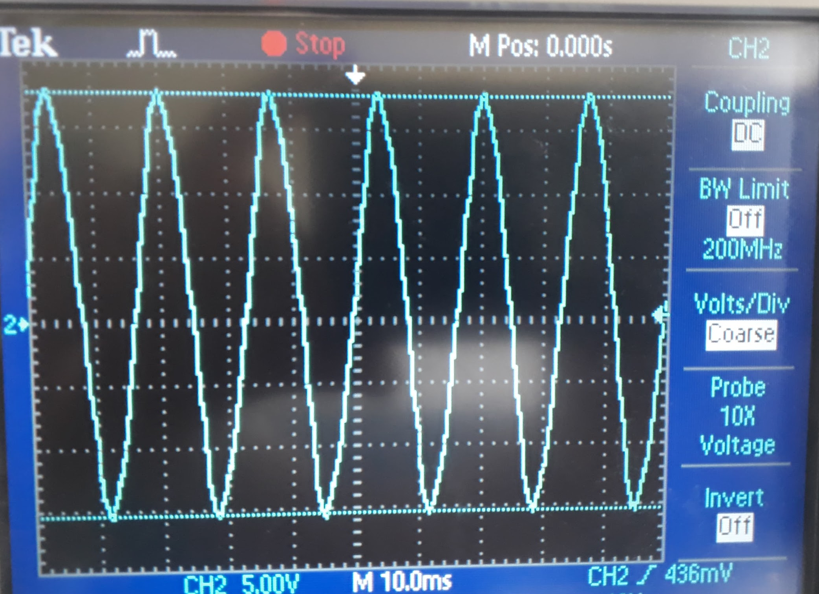
Can Radar Jicamarca V2 - Diagrama de bloques

Slide 31
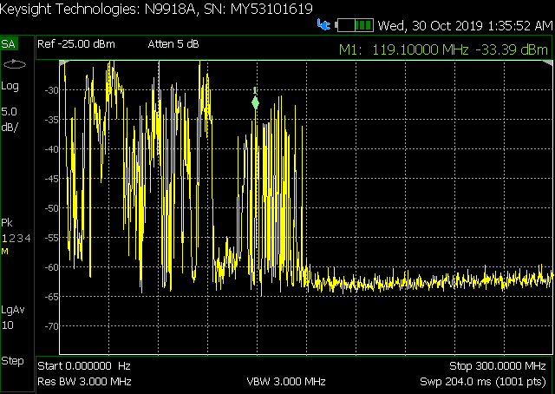
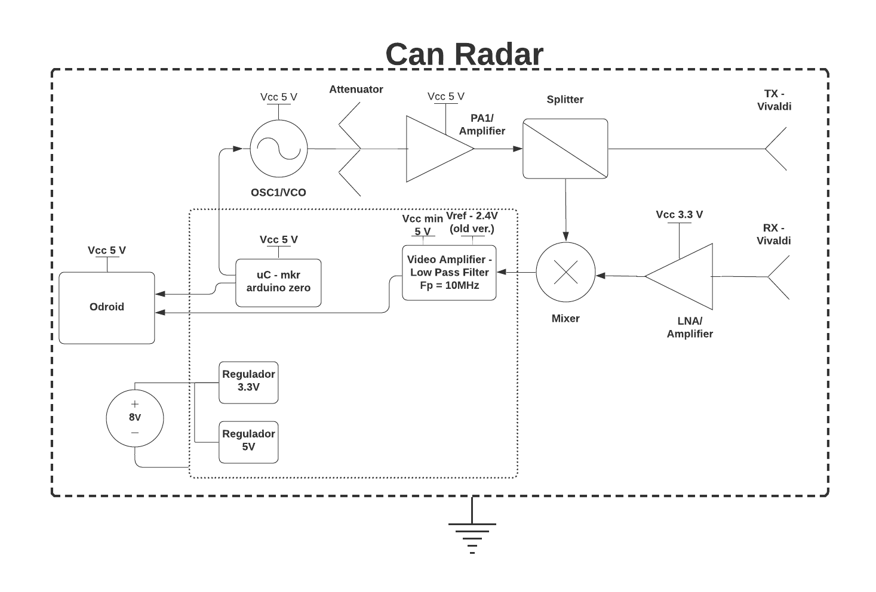
Mediciones - Rx después del Mixer

Slide 32
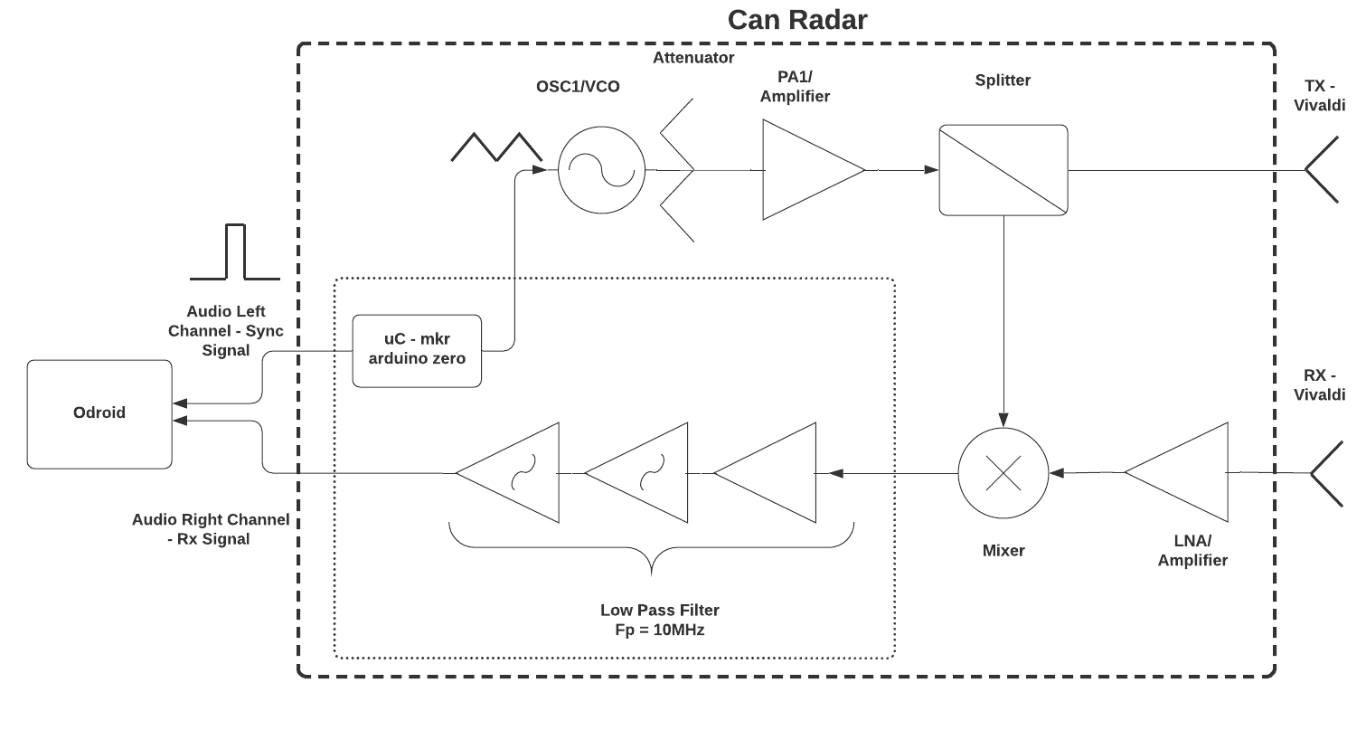
Can Radar Jicamarca V2

